Slide 1
NS SHOP+ 판매 실적 예측을 통한
편성 최적화 방안 모형 도출
박민형 pminhyung12@naver.com
김우용 zxc1843zzz@naver.com
박서희 seohuipark95@gmail.com
문찬호 buddy6274@naver.com
팀명 : InsightOut

Slide 2
예측 모델 개발
최적화 모델 개발
Contents
01
02
03
04
분석 주제 소개
예측, 최적화 모델 개발
데이터 취합 및 분석
결과 및 기대효과
Nsshop +
분석 목표 설정
데이터 전처리
EDA
유용한 변수 생성
예측 모델 개발
모델 학습
하이퍼파라미터 최적화
Train Error- based Feature Enginerring
- 최적화 모델 개발
- 기대효과

Slide 3
01
분석 주제 소개
Nsshop +
분석 목표 설정

Slide 4


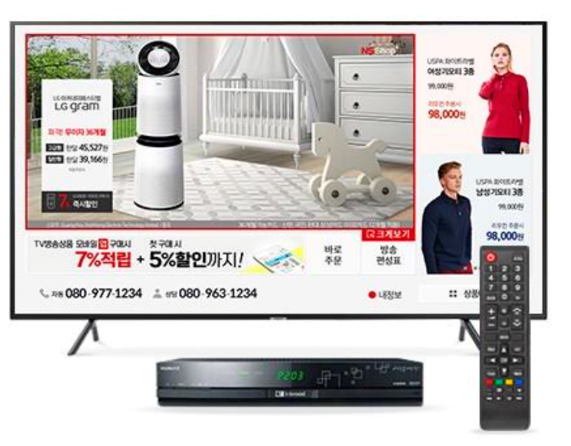
분석 주제 소개 | 데이터 취합 및 분석 | 예측 최적화 모델 개발 | 결과 및 기대효과
01
# 분석 주제 소개
NS SHOP+
“ 온디맨드 서비스에서 딥러닝 기반 상품별 매출 예측, 자동 편성 시도 “
홈쇼핑 시장 점유율 5위, 매출액 4858억원 (2019년 기준)
“온디맨드 서비스 제공을 통한 TV홈쇼핑과 차별화” 전략 추구
On-demand 기반 모든 채널이 융합되어
고객에 대한 맞춤형 서비스를 제공
핫딜, 리모콘 구매 등 온디맨드 서비스들을 제공함
최근 빅데이터 상품 추천, 딥러닝 기반 매출 예측, 자동 편성 시도
Notes:
스토리 관련 단어 입력했을

Slide 5
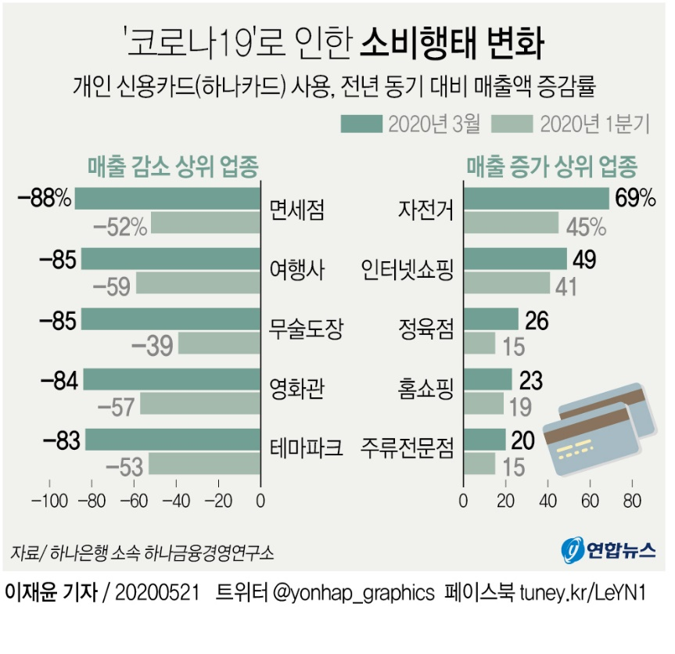
분석 주제 소개 | 데이터 취합 및 분석 | 예측 최적화 모델 개발 | 결과 및 기대효과
01
# 분석 주제 소개
NS SHOP+
“ 편성 예측 모델 코로나 19와 같은 환경적 요소 반영 필요 “
# 코로나19로 인한 2020년도 소비행태 변화
작년 대비.홈쇼핑 온라인 쇼핑 소비량, 매출액 증가
작년 대비 상품 품목별 소비 행태 및 소비량 변화
# 코로나19로 인해 생활 패턴 변화
사회적 거리두기로 인해 “집콕” 족 등장
이에 따라 프로야구, 뉴스 등 각종 프로그램 시청률 상승
Notes:
스토리 관련 단어 입력했을

Slide 6
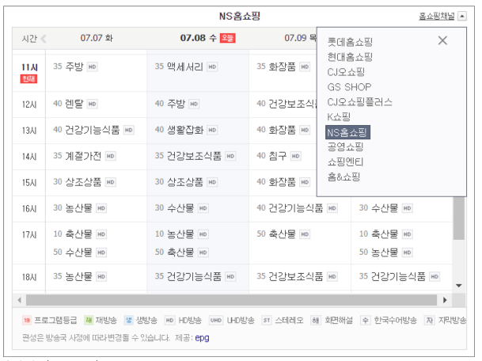
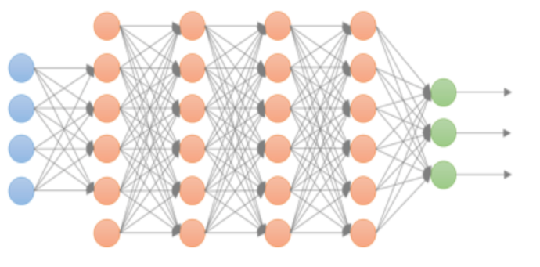
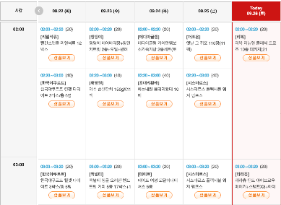
분석 주제 소개 | 데이터 취합 및 분석 | 예측 최적화 모델 개발 | 결과 및 기대효과
01
# 분석 주제 소개
NS SHOP+ 방송 편성 방식
내부 요인을 고려한 규칙 기반 편성
머신러닝/ 딥러닝 알고리즘 기반 편성
최대 수익 방송 편성표 도출
고객 니즈 상품력 , 시즌별 상품 변화 고려
날씨, 행사, 타 방송사 현황 자료조사 하여 반영
기존 편성 규칙들을 기반으로 향후 편성 추진
상품 메타데이터 수집 및 활용, 코로나 19로 인한 소비 추세 학습
외부 요인 환경, 날씨, 경제 지수 데이터 반영
학습 데이터를 기반으로 매출액을 극대화하는 편성 제시
Notes:
스토리 관련 단어 입력했을

Slide 7
분석 주제 소개 | 데이터 취합 및 분석 | 예측 최적화 모델 개발 | 결과 및 기대효과
01
# 분석 주제 소개
분석 목표
NS SHOP+ 판매실적 예측을 통한 편성 최적화 방안(모형) 도출
2019년, 2020년 6월의 NS SHOP+ 편성/판매 데이터, 기상 데이터, 상품정보 데이터,
해당 기간의 소매 및 홈쇼핑 관련 통계자료 데이터를 추가하여 분석 및 판매 실적 예측 모델 개발.
예측 모델을 활용한 2020년 하반기 편성 최적화 알고리즘 개발
Notes:
스토리 관련 단어 입력했을

Slide 8
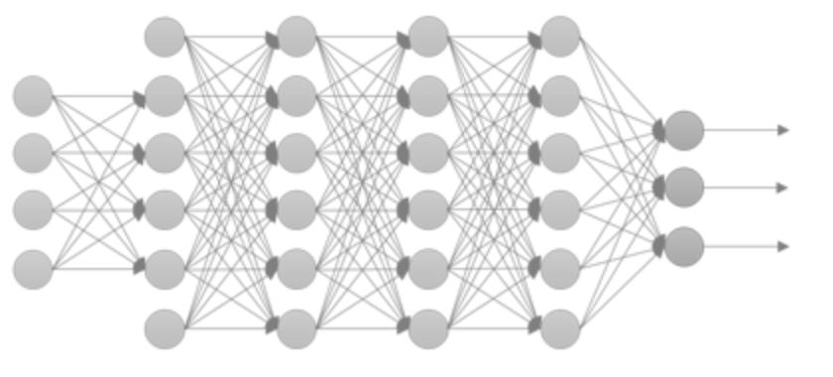

분석 주제 소개 | 데이터 취합 및 분석 | 예측 최적화 모델 개발 | 결과 및 기대효과
01
# 분석 주제 소개
프로젝트 진행 단계
1. 데이터 전처리 및 통합 데이터 생성
2. 탐색적 데이터 분석 및 시각화(EDA)
4. 상품 판매 실적 예측 모델 개발
내부 데이터
날씨 데이터
3. 유용한 변수 생성(Feature Engineering)
시청률 / 편성 데이터
홈쇼핑 소매, 소매상품군
관련 KOSIS 데이터(4종)
5. 편성 배치 알고리즘 제시
방송일시
요일, 휴일, 주당단위시간,
연중 단위 수
상품정보 데이터
(웹크롤링)
상품명
결제방식 , 성별, 프로모션
세트여부 , 상품 종류
노출시간
중간시간, Zapping

Slide 9
02
데이터 취합 및 분석
데이터 전처리
EDA
유용한 변수 생성

Slide 10
분석 주제 소개 | 데이터 취합 및 분석 | 예측 최적화 모델 개발 | 결과 및 기대효과
02
데이터 취합 및 분석
02
1. 탐색적 데이터 분석 및 시각화(EDA)
NS SHOP+ 제공 데이터
프로그램별 매출실적 데이터
2019년 (2019.01.01~ 2019.12.31)
요일별/시간대별 분단위 시청률 데이터 (단위 %)
2019년 (2019.01.01 ~ 2020.01.01)

Slide 11
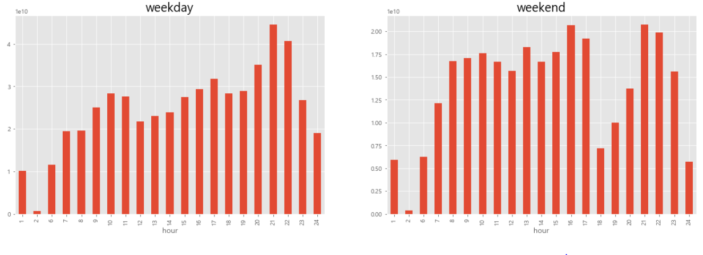
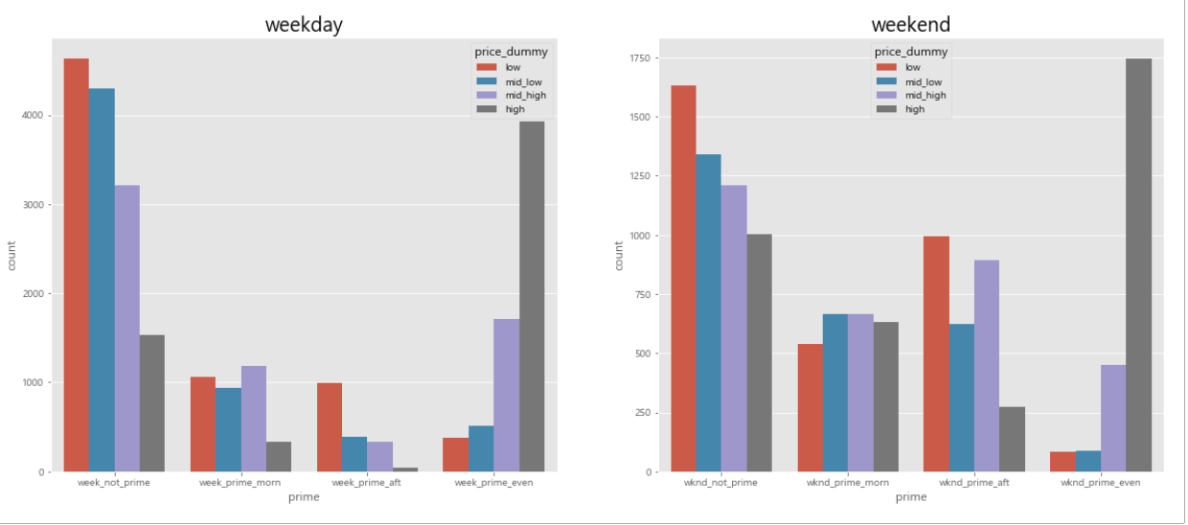
분석 주제 소개 | 데이터 취합 및 분석 | 예측 최적화 모델 개발 | 결과 및 기대효과
02
데이터 취합 및 분석
02
1. 탐색적 데이터 분석 및 시각화(EDA)
시청률, 매출액에 따른 프라임 타임
판매 단가
평일과 휴일(주말+공휴일) 방송상품의 판매단가에
큰 차이를 보여 이를 반영한 명목형 변수를 생성.
[평일] 오전 : 9~11시 / 오후 : 16~17시 / 저녁 : 20~22시,
[주말] 오전 : 8~11시 / 오후 : 13~17시 / 저녁 : 21~22시
평일, 저녁 내에서 오전, 오후, 저녁의 프라임타임 시각 그룹, 나머지 시간 그룹으로 총 4개의 명목형 범주 생성

Slide 12
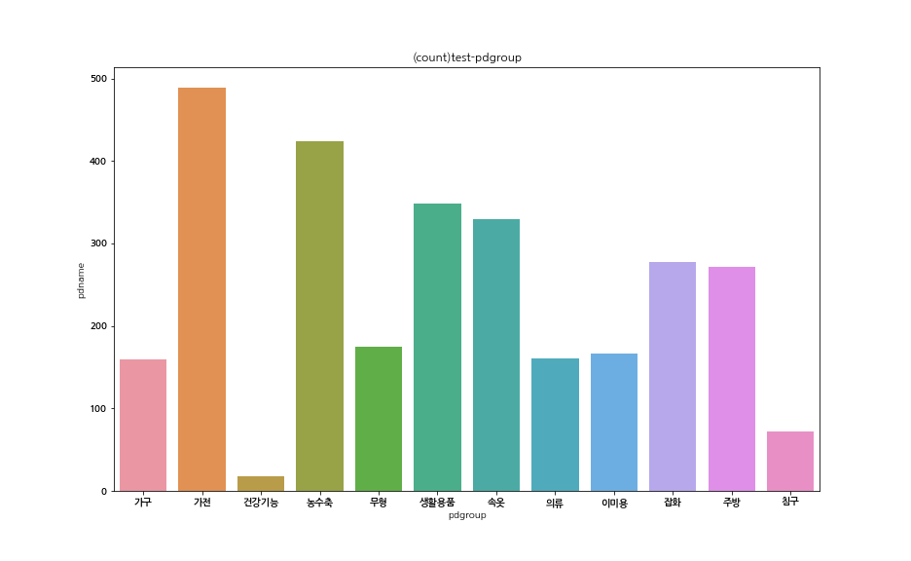
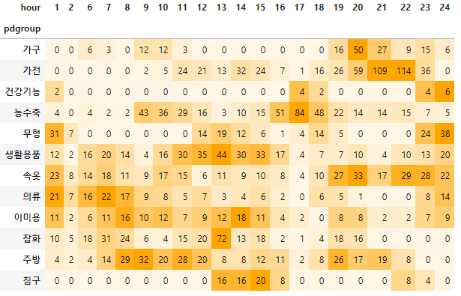
분석 주제 소개 | 데이터 취합 및 분석 | 예측 최적화 모델 개발 | 결과 및 기대효과
02
데이터 취합 및 분석
02
1. 탐색적 데이터 분석 및 시각화(EDA)
2020.06 예측 데이터 탐색
단위시간(20분) 편성개수 기준으로 가전, 농수축이 상위권, 생활용품과 속옷, 잡화, 주방이 중간을 차지.
특히 가전 부문은 이른 더위에 맞게 냉장고와 에어컨을 집중적으로 개수를 늘려
평일의 경우 오후, 저녁 프라임 타임, 휴일의 경우 오전과 저녁 프라임 타임에 적극 편성한 것을 파악.
단위가격이 높은 가전부문, 다수 편성된 농수축, 생활용품 부문 상품의 정확한 예측이 가능한 모델이 필요

Slide 13
분석 주제 소개 | 데이터 취합 및 분석 | 예측 최적화 모델 개발 | 결과 및 기대효과
02
데이터 취합 및 분석
02
1. 탐색적 데이터 분석 및 시각화(EDA)
해당 분석 문제에 대한 결론과 접근 전략
2020년의 경우 코로나 바이러스로 인해 상품군에 따른 편성비율과 주문량, 인기 상품군 등이 매우 상이하다.
2019년에 상품 매출과 주문량과 상관관계가 높은 통계자료 이용 시, 연속성을 이용한다면 테스트 데이터에 대한 예측 가능
2019년 데이터에 대한 과적합 방지

Slide 14
분석 주제 소개 | 데이터 취합 및 분석 | 예측 최적화 모델 개발 | 결과 및 기대효과
02
데이터 취합 및 분석
02
2. 데이터 전처리 및 통합 데이터 생성
외부 데이터
1. 상품 분류, 검색량 세부 데이터
내부 데이터
2. 공중파 채널 편성, 시청률 데이터 수집
프로그램별 매출 실적 데이터
3. 소매 업태별, 상품군별 판매액 지수(불변지수)

Slide 15
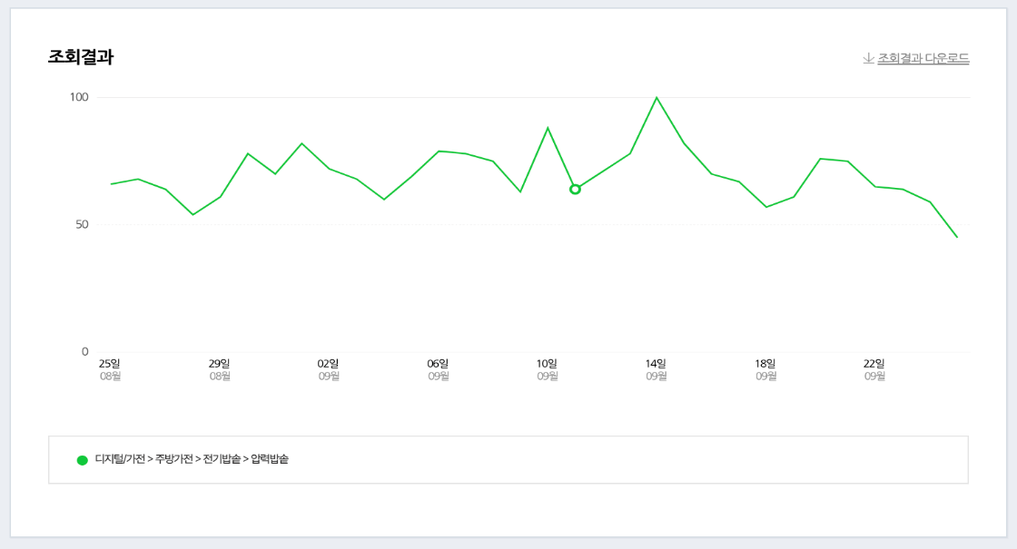
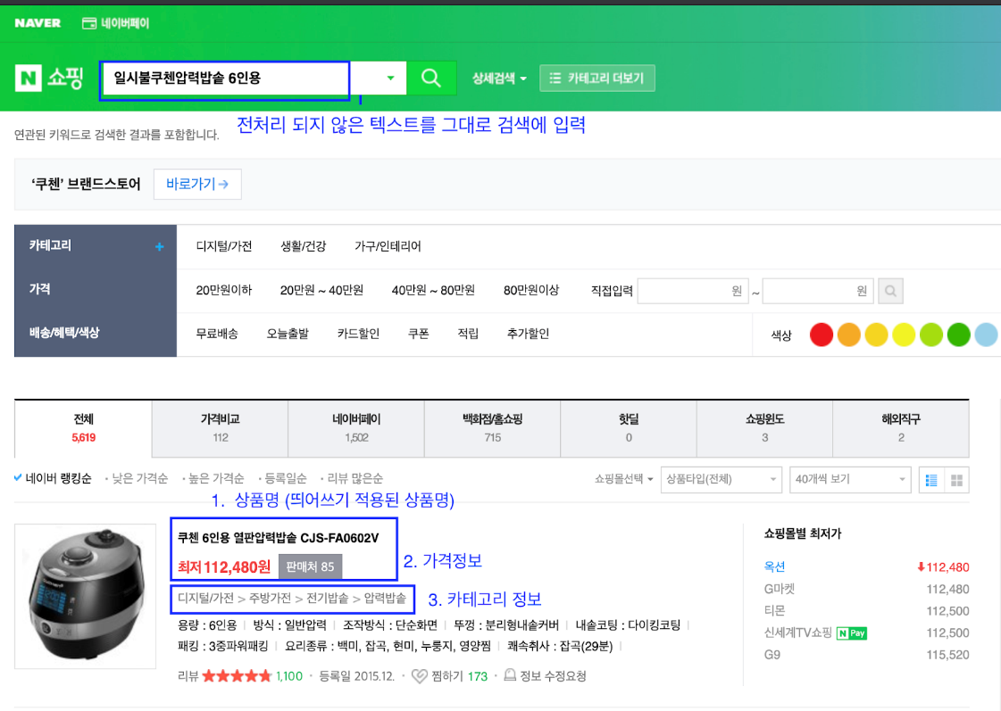
분석 주제 소개 | 데이터 취합 및 분석 | 예측 최적화 모델 개발 | 결과 및 기대효과
02
데이터 취합 및 분석
02
2. 데이터 전처리 및 통합 데이터 생성
1) 상품 분류, 검색양 세부 데이터 출처 : 네이버 쇼핑, 아이템 스카우트
네이버 쇼핑, 아이템 스카우트 사이트에서 상품명 검색 결과 크롤링
상품 세부 품목 정보, 상품 브랜드명, 단위별 가격 정보 추출
상품 세부 품목 정보를 기반으로 해당 품목 검색량 추이 확인

Slide 16
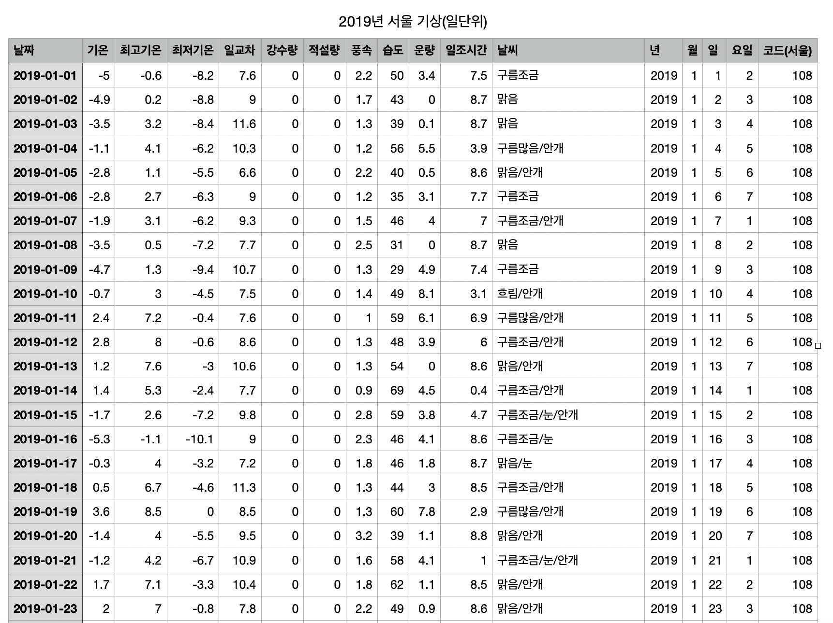
분석 주제 소개 | 데이터 취합 및 분석 | 예측 최적화 모델 개발 | 결과 및 기대효과
02
데이터 취합 및 분석
02
2. 데이터 전처리 및 통합 데이터 생성
2) 주요 도시 날씨 데이터 출처 : 기상청
기간 : 2019.01.01~ 2019.12.31
매출에 영향을 미치는 주요 도시의 날씨 데이터 수집
서울 , 부산 , 대전, 광주, 인천, 대구 -> 최종적으로 서울 데이터 사용
최저/최고온도, 미세먼지, 강수량, 습도, 전운량 정보 반영

Slide 17
분석 주제 소개 | 데이터 취합 및 분석 | 예측 최적화 모델 개발 | 결과 및 기대효과
02
데이터 취합 및 분석
02
2. 데이터 전처리 및 통합 데이터 생성
3) 소매 업태별, 상품군별 판매액 지수(불변 지수) 출처 : KOSIS
기간 : 2019.01 ~ 2020.06 (코로나 영향 기간 포함)
경상지수를 디플레이터(소비자물가지수)로 나눈 불변지수 데이터 획득
2019년 대비 2020년의 소매 업계 현황에 대한 비교 가능 한 지수를 획득 소매 업태별 데이터에서
홈쇼핑 업태의 판매액 지수 데이터 추출 및 분석

Slide 18
분석 주제 소개 | 데이터 취합 및 분석 | 예측 최적화 모델 개발 | 결과 및 기대효과
02
데이터 취합 및 분석
02
2. 데이터 전처리 및 통합 데이터 생성
3) 소매 업태별, 상품군별 판매액 지수(불변 지수) 출처 : KOSIS
기간 : 2019.01 ~ 2020.06 (코로나 영향 기간 포함)
코로나 영향 기간을 포함하여 각 업태별 상품군 10개에 해당하는 판매액 지수 데이터 확보
NS shop+ 에서 제공한 편성 데이터의 상품 군과 비교하며 해당 판매 상품에 대한 매출 추이 확인

Slide 19
분석 주제 소개 | 데이터 취합 및 분석 | 예측 최적화 모델 개발 | 결과 및 기대효과
02
데이터 취합 및 분석
02
3. 유용한 변수 생성(Feature Engineering)
프로그램별 매출 실적 데이터 칼럼 기반 피쳐 생성
방송일시
상품명
노출(분)

Slide 20
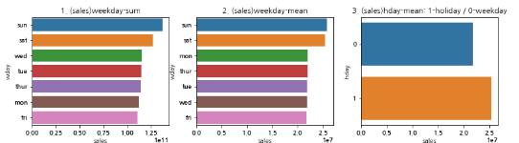
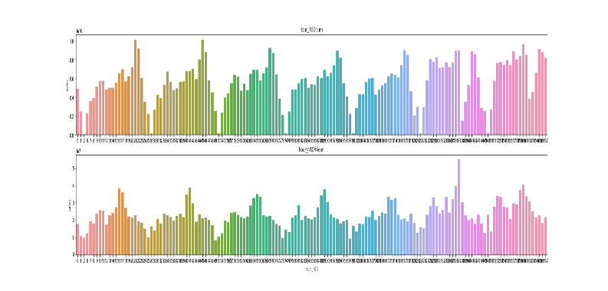
분석 주제 소개 | 데이터 취합 및 분석 | 예측 최적화 모델 개발 | 결과 및 기대효과
02
데이터 취합 및 분석
02
3. 유용한 변수 생성(Feature Engineering)
프로그램별 매출 실적 데이터 칼럼 기반 피쳐 생성
요일
휴일에 방송시청률이 평균적으로 높기에, wday(요일) 변수를 생성
방송일시
휴일
공휴일과 평일 간 취급액, 주문량 반영하기 위해 hday(휴일변수)를 생성
주당 단위 시간
요일과 시간 정보를 모두 담을 수 있는 hour_168 변수 생성
상품명
연중 단위 수
월별간 취급액과 기상 등의 특성을 다양하게 반영할 수 있는 week_52 변수 생성
노출(분)
wday, hday 간 매출액
hour_168 변수 내 매출액 분포

Slide 21
분석 주제 소개 | 데이터 취합 및 분석 | 예측 최적화 모델 개발 | 결과 및 기대효과
02
데이터 취합 및 분석
02
3. 유용한 변수 생성(Feature Engineering)
프로그램별 매출 실적 데이터 칼럼 기반 피쳐 생성
방송일시
군마다 결제방식에 따라 평균 취급액 규모 차이가 있음을 확인
- 0(해당 없음), 1(무이자), 2(일시불)
결제 방식
성별 - 남/녀
남성, 여성 상품 간 취급액 규모 차이에 따라 변수를 생성 - 0(해당 없음), 1(남성), 2(여성)
상품명
프로모션 여부
‘1+1’, ‘파격가’, ‘특가’, ‘단하루’, ‘역시즌’ 키워드 포함 시 1 , 그렇지 않을 때는 0.
세트 여부
‘세트’, ‘패키지’ 키워드 포함 시 1 , 그렇지 않을 때는 0.
노출(분)
상품 종류
상품 취급 종류 개수에 따라 평균주문량과 취급액 규모가 상이함
‘3종’ 과 같이 ‘종’ 키워드 앞에 있는 숫자를 파싱하여 값을 부여
‘종’ 이외에도 정규식을 이용하여 “팩/구/미/인용/박스” 앞의 숫자 값을 부여

Slide 22
분석 주제 소개 | 데이터 취합 및 분석 | 예측 최적화 모델 개발 | 결과 및 기대효과
02
데이터 취합 및 분석
02
3. 유용한 변수 생성(Feature Engineering)
프로그램별 매출 실적 데이터 칼럼 기반 피쳐 생성
방송일시
상품명
중간 시간 (시)
각 단위 프로그램의 중간 시간(midhour, midminute)을 구함
해당 시간에서 반올림을 한 시간(zapping)이 시청자가
정각에 시작할 다른 프로그램 시청을 위해 채널을 전환하는시각이 zapping time
노출(분)
중간 시간 (분)
Zapping

Slide 23
분석 주제 소개 | 데이터 취합 및 분석 | 예측 최적화 모델 개발 | 결과 및 기대효과
02
데이터 취합 및 분석
02
4. 결측치 대입 (Null Data Imputation)
K-Nearest Neighbor을 이용하여 매출액 결측치 처리
장점 : 거리에 따라 값을 추정하는 KNN을 사용하였을 때, Target 인 매출액과 비선형 관계에 있는 많은 명목형 변수들이 일반 보간법보다 결측치 추정에 좀 더 유용하게 사용될 수 있다.
단점 : 결측치와 k개의 이웃 데이터들과의 거리에 대한 차이를 반영하지 않고, 평균으로 Target 값이 추정된다.
→ k개의 이웃 데이터와의 거리에 따라 가중치(weight)를 적용하여 정교한 추정이 이루어지도록 함
k = 4
k = 4

Slide 24
03
예측/최적화 모델 개발
예측 모델 개발
모델 학습
하이퍼파라미터 최적화
Train Error-Based Feature Engineering
최적화 모델 개발

Slide 25

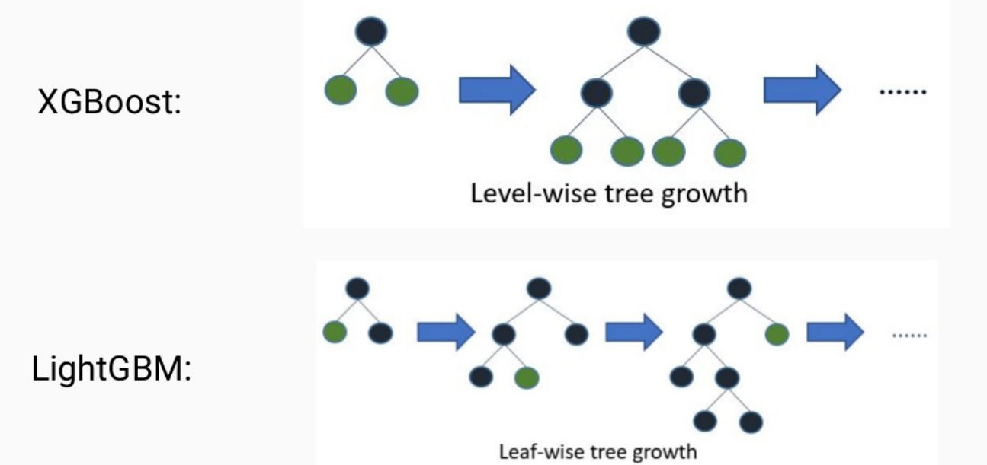
분석 주제 소개 | 데이터 취합 및 분석 | 예측 최적화 모델 개발 | 결과 및 기대효과
03
# 예측/최적화 모델 개발
1. 통합 데이터 기반 편성 매출액 예측 알고리즘
모델학습
모델 시도
최종 모델
DNN
LSTM
GAN
Stacking DNN
Stacking Regression Models
이미지 출처 위) https://url.kr/aSnNVk 아래) https://url.kr/1FvRbQ
Notes:
스토리 관련 단어 입력했을

Slide 26
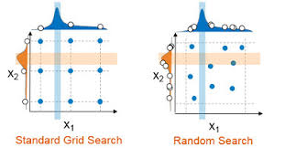
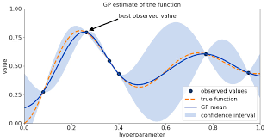
분석 주제 소개 | 데이터 취합 및 분석 | 예측 최적화 모델 개발 | 결과 및 기대효과
03
# 예측/최적화 모델 개발
1. 통합 데이터 기반 편성 매출액 예측 알고리즘
하이퍼 파라미터 최적화 : Bayesian Optimization + Random Search
Bayesian Optimization으로 넓은 범위를 대상으로 하이퍼파라미터 결과값을 추정한 후, 성능이 좋았던 하이퍼파라미터 범위에 대하여 Random Search를 진행 결과 정교하게 최적화 수행
-> MAPE 7 ~ 8 상승
조정 파라미터 :
'num_leaves’, max_depth’, 'min_split_gain’, 'min_child_weight’, ‘learning_rate’, 'min_child_weight', 'colsample_bytree’, 'subsample’, n_estimators'
이미지 출처 : 좌) https://url.kr/alAvFd 우) https://url.kr/ltznvJ
Notes:
스토리 관련 단어 입력했을

Slide 27
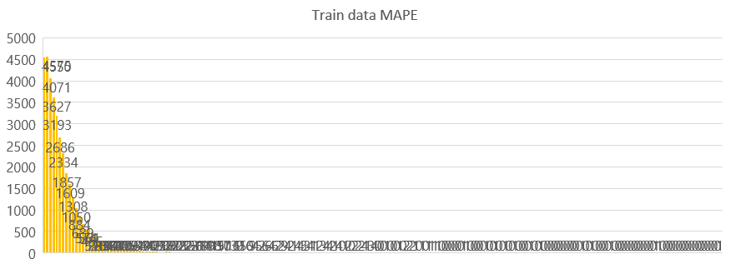
분석 주제 소개 | 데이터 취합 및 분석 | 예측 최적화 모델 개발 | 결과 및 기대효과
03
# 예측/최적화 모델 개발
1. 통합 데이터 기반 편성 매출액 예측 알고리즘
Train error 확인을 통한 모델의 weak part 확인 -> 변수 추가 생성
MAPE : 30
속옷 과 생활용품 데이터에서 MAPE 수치가 높은 Data 다수 존재 확인
Test Data 에도 존재하는 관련 속옷 브랜드와 생활용품(마스크) 데이터에 대해 예측정확도를 높이기 위해 추가변수 생성
Notes:
스토리 관련 단어 입력했을

Slide 28
분석 주제 소개 | 데이터 취합 및 분석 | 예측 최적화 모델 개발 | 결과 및 기대효과
03
# 예측/최적화 모델 개발
1. 통합 데이터 기반 편성 매출액 예측 알고리즘
Train error 확인을 통한 모델의 weak part 확인 -> 변수 추가 생성
junior : train error 이 높은 아동의류와 성인의류 구분
underwear_sex : 주로 여성 속옷에서 train error이 높게 존재, 속옷 내에서 남성, 여성 구분
puma, dickies, USPA : train error 이 낮은 USPA, dickies 브랜드 상품과 train error 이 높은 puma 브랜드상품 구별
Part :
Train error이 프로그램 단위별 마지막구간에 높은 것을 확인하여 동일 프로그램 내 단위별 매출액 분석 결과,
유의미한 매출액 차이가 존재함을 확인, 명목형변수로 생성
다른 프로그램간상이한 단위수에도, 시작단위 구간과 종료 단위 구간에 같은 값이 들어가도록 비율로 생성
hour_rank :
프라임 시간 간에도 train error이 일정하지 않아, 분산이 큰 sales 대신, 주문량을 이용하여, 평일과 공휴일별 시간당 평균 주문량이 많은 순서대로 가중치를 부여함
Notes:
스토리 관련 단어 입력했을

Slide 29
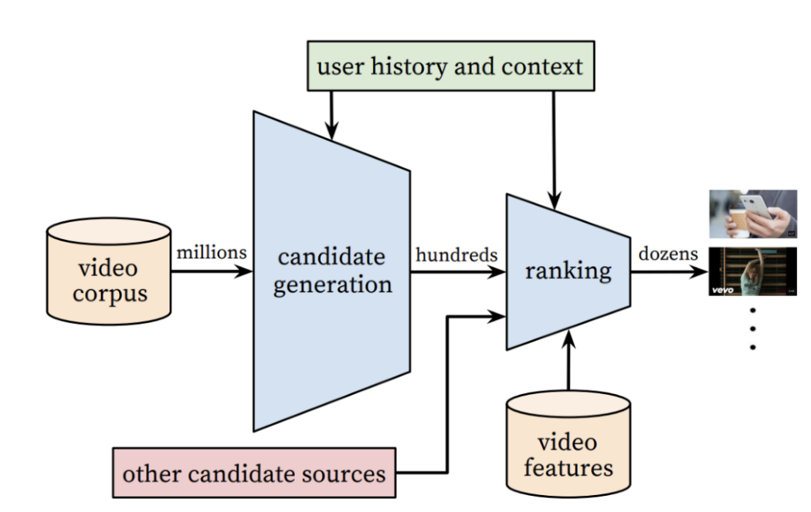
분석 주제 소개 | 데이터 취합 및 분석 | 예측 최적화 모델 개발 | 결과 및 기대효과
03
# 예측/최적화 모델 개발
2. 편성 최적화 알고리즘
딥러닝 추천 알고리즘 기반 편성 최적화 모델
유튜브 추천 알고리즘 모델에서 아이디어를 착안해
판매액 예측 모델을 기반으로 한 편성 추천 알고리즘 제시
후보 생성 모델을 통해 입력 데이터를 기반으로
학습 데이터 중 유사한 편성 후보군을 제시
랭킹 모델을 기반으로 후보군 중에서 매출액을 최대화 하는
방송 편성 추천 및 제안
출처: Deep Neural Networks for YouTube Recommendations 논문
Notes:
스토리 관련 단어 입력했을

Slide 30
분석 주제 소개 | 데이터 취합 및 분석 | 예측 최적화 모델 개발 | 결과 및 기대효과
03
# 예측/최적화 모델 개발
2. 편성 최적화 알고리즘
딥러닝 추천 알고리즘 기반 편성 최적화 모델
현재 제공된 2019년도 이전의 편성 데이터들이 주어진다면
대량의 데이터를 기반으로 최적화 모델 성능 극대화 가능
- 해당 알고리즘을 기반으로 2020년도 매출액을 극대화 하는
편성 테이블, 편성 시나리오 제공할 수 있음
출처: Deep Neural Networks for YouTube Recommendations 논문
Notes:
스토리 관련 단어 입력했을

Slide 31
04
결과 및 기대효과
- 기대효과

Slide 32
분석 주제 소개 | 데이터 취합 및 분석 | 예측 최적화 모델 개발 | 결과 및 기대효과
04
# 결과 및 기대효과
기대효과
포스트 코로나 기간의 NS SHOP+ 판매 실적 예측, 편성 계획 수립
- 비선형 회귀 모델을 활용해 2020년도 하반기, 포스트 코로나 기간의 상품 판매 실적 예측
- 포스트 코로나 시즌을 고려한 최적의 NS SHOP+ 판매 편성 계획 수립
개인화 맞춤형 T커머스 편성 알고리즘까지 영역 확장 가능
- 편성 별 전체 판매 실적 데이터와 함께 개인 구매 이력 데이터, IPTV 시청 데이터도 추가하여
빅데이터 분석 기반의 개인별 구매 예측 모델 개발
- 개인화된 예측 모델에 본 프로젝트에서 제시하는 편성 배치 알고리즘을 적용하여
개인 맞춤형 홈쇼핑 편성과 큐레이션 서비스 제공 가능
Notes:
스토리 관련 단어 입력했을

